Slide 1
МУНИЦИПАЛЬНОЕ БЮДЖЕТНОЕ ДОШКОЛЬНОЕ ОБРАЗОВАТЕЛЬНОЕ УЧРЕЖДЕНИЕ «ДЕТСКИЙ САД «ИВУШКА» МУНИЦИПАЛЬНОГО ОБРАЗОВАНИЯ «ГОРОД ДЕСНОГОРСК» СМОЛЕНСКОЙ ОБЛАСТИ
«Организация театрально-игровой деятельности детей дошкольного возраста совместно с родителями».
Вопитатель: Сидоренкова С.С.,
МБДОУ «Детский сад «Ивушка»

Slide 2
Актуальность работы
Для современного этапа развития системы дошкольного образования характерны поиск и разработка новых технологий обучения и воспитания детей. Одним из видов детской деятельности, широко используемой в процессе воспитания и всестороннего развития детей является театрализованная игра, которая в полной мере позволяет реализовывать принципы воспитания.

Slide 3
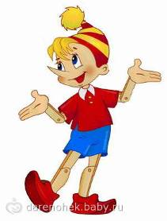
Театрализованная игра – одна из самых демократичных, доступных для детей видов деятельности, она позволяет решать актуальные проблемы педагогики и психологии, связанные с художественным и нравственным воспитанием, развитием коммуникативных качеств личности, развитием памяти, воображением, мышлением, фантазии, инициативности и т.д.

Slide 4
Значение театрализованных игр во всестороннем развитии дошкольников

Slide 5
В сфере познавательного развития:
-развитие разносторонних представлений о действительности
-наблюдение за явлениями природы, поведением животных
-обеспечение взаимосвязи конструирования с театрализованной игрой для развития пространственных представлений, творчества, интеллектуальной инициативы
-развитие памяти, предвосхищающего воображения, обучение умению планировать свои действия для достижения результата

Slide 6
В сфере социального развития:
-формирование положительных взаимоотношений между детьми в процессе совместной деятельности
-воспитание культуры познания взрослых и детей
-воспитание эстетически ценных способов общения в соответствии с нормами и правилами жизни в обществе
-развитие эмоций

Slide 7
В сфере речевого развития:
-содействие развитию монологической и диалогической речи
-обогащение словаря, образных выражений, сравнений, эпитетов, синонимов, антонимов
-овладение выразительными средствами общения

Slide 8
В сфере эстетического развития:
- приобщение к высокохудожественной литературе
- развитие таких форм воображения, в основе которых лежит интерпретация литературного образа
-приобщение к совместной дизайн - деятельности по моделированию элементов костюма, декораций, атрибутов
-создание выразительного художественного образа
-развитие пространственного воображения как основы проектного мышления, творческого замысла, прогнозирование результата
-организация коллективной работы при создании многофигурных сюжетных композиций
-обучение самостоятельному нахождению приемов изображения, материалов

Slide 9
В сфере развития движений:
-согласование действий и сопровождающей их речи
-развитие умения воплощать в творческом движении настроение, характер, и процесс развития образа
-поддержка становления музыкально-двигательной импровизации в этюдах, выразительного исполнения основных видов движений.

Slide 10
Эффективность организации воспитательно - образовательного процесса.
За счет переноса ряда задач развития в естественную и привлекательную для детей деятельность происходит снижение учебной нагрузки в организованном обучении, дети заинтересованы в собственном продвижении, проявляют любознательность и активность.

Slide 11
Что необходимо знать и уметь воспитателю при организации театральной деятельности?

Slide 12
-уметь выразительно читать, рассказывать, смотреть и видеть, слушать и слышать, быть готовым к любому превращению;
-уметь выражать эмоциональное отношение ко всему происходящему, искренность и неподдельность чувств, интонация голоса.

Slide 13
Основные задачи:
-поэтапное освоение детьми различных видов творчества по возрастным группам;
-последовательное знакомство детей всех возрастных групп с различными видами театров;
-совершенствование артистических навыков детей в плане переживания и воплощения образа;
-моделирование навыков социального поведения в заданных условиях.

Slide 14
Одним из самых важных факторов в решении озвученных выше задач является
сотрудничество педагогов, родителей и воспитанников

Slide 15
Работу по привлечению родителей к сотрудничеству мы ведем по нескольким направлениям.
непосредственная образовательная деятельность.
тематические праздники.
общих мероприятиях.

Slide 16
Непосредственная образовательная деятельность.
«Неделя здоровья»,
«Путешествие по сказкам»

Slide 17
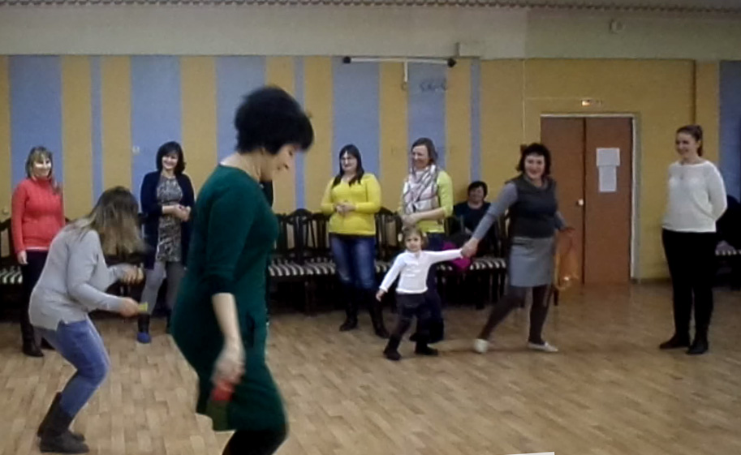
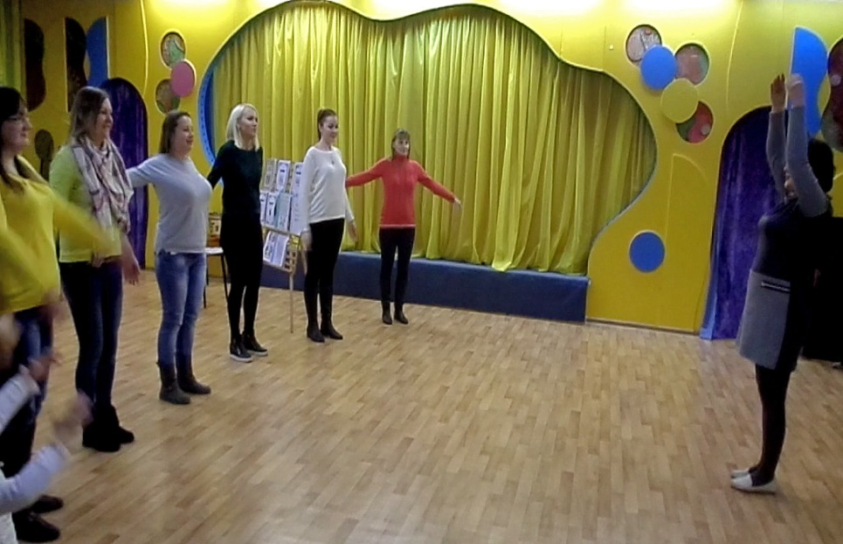
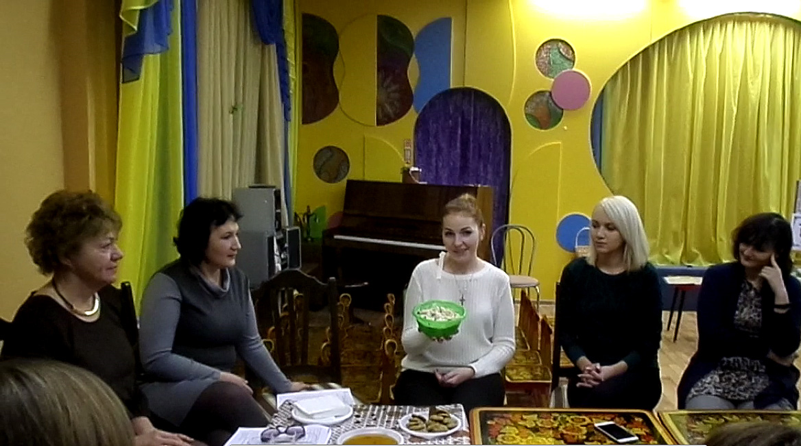
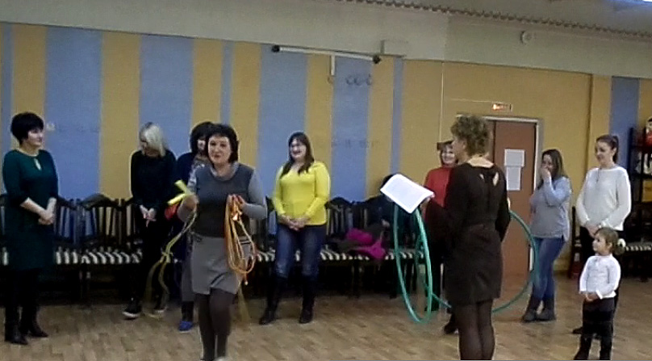

Slide 18
«За здоровьем в детский сад»
Цель: Познакомить родителей воспитанников с основными факторами, способствующими укреплению и сохранению здоровья дошкольников в домашних условиях и условиях детского сада. Формирование у родителей мотивации здорового образа жизни, ответственности за свое здоровье и здоровье своих детей, повышение педагогической компетентности родителей в вопросах использования здоровьесберегающих технологий в домашних условиях. Развивать чувство единства, сплоченности ДОУ и семьи в вопросах оздоровления детей.

Slide 19
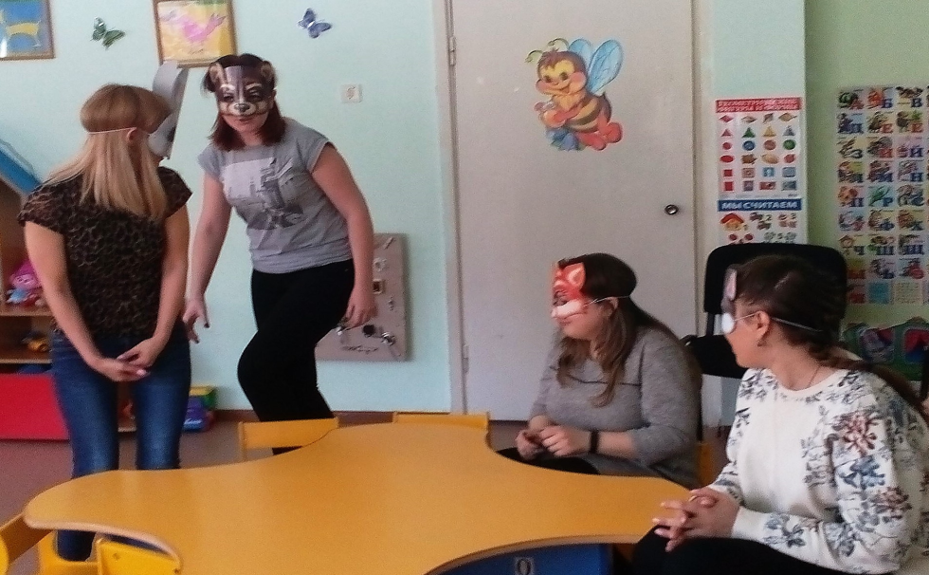
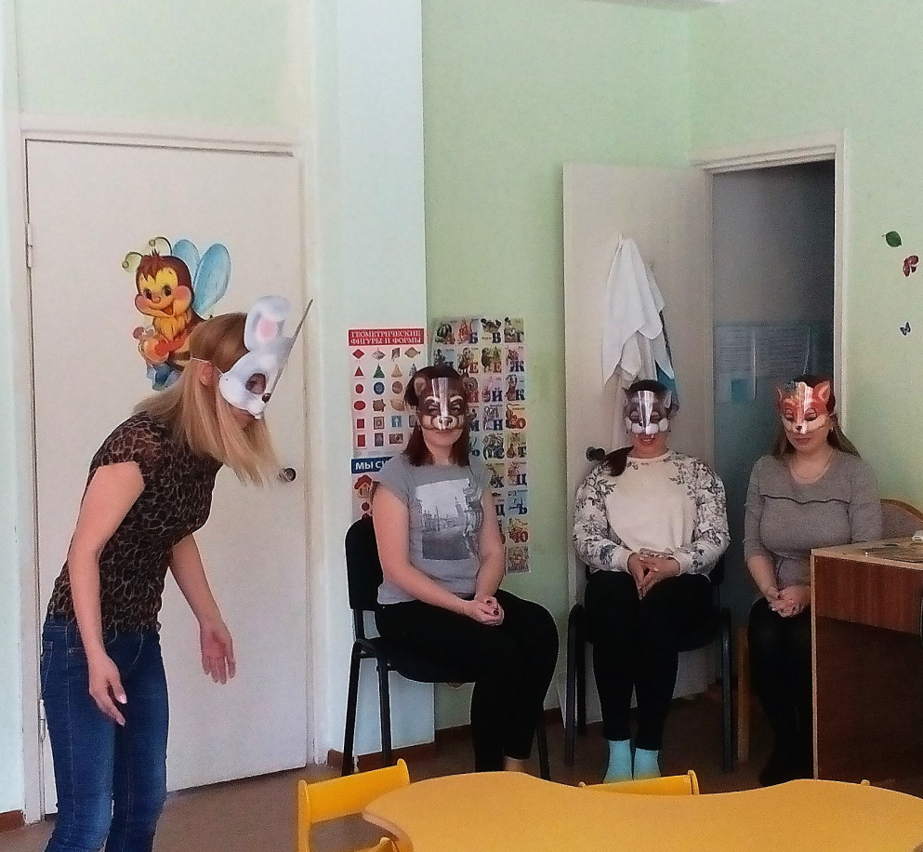
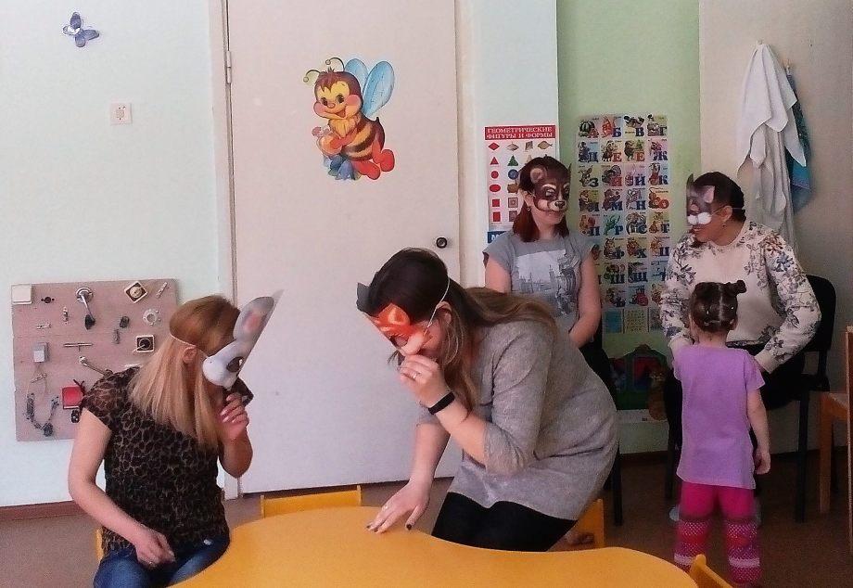
«Путешествие по сказкам»

Slide 20
в тематических праздниках.
«Новый год»,
«8 Марта»,
«Веселая Масленица» и др.
общих мероприятиях.
Участвуют в театрализованных представления, показывают мастер-классы по изготовлению костюмов.

Slide 21
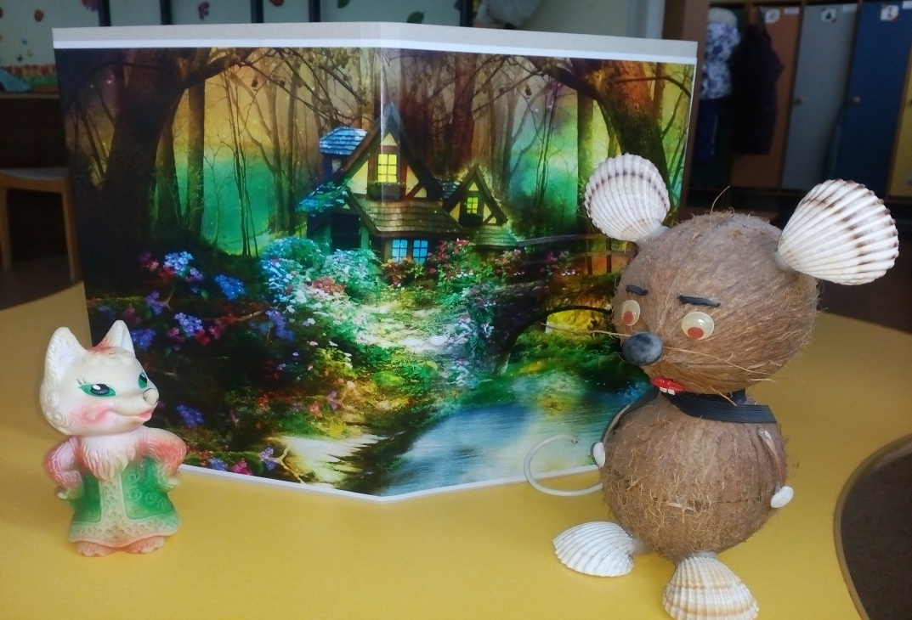
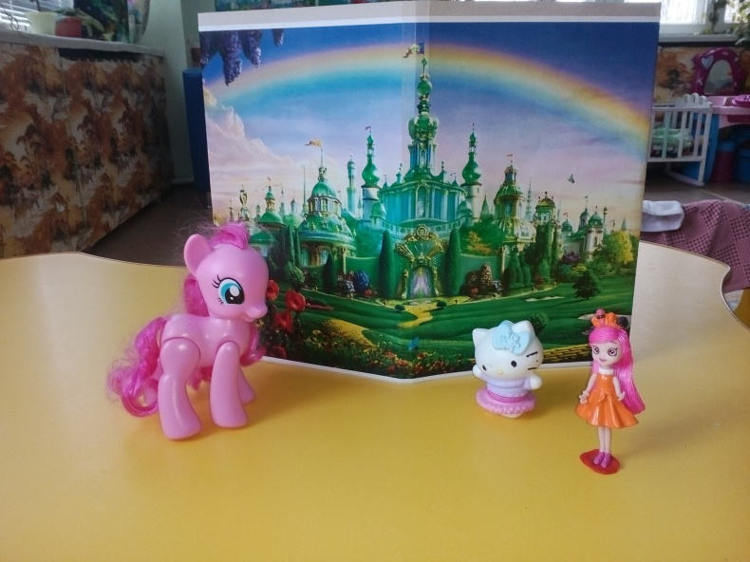
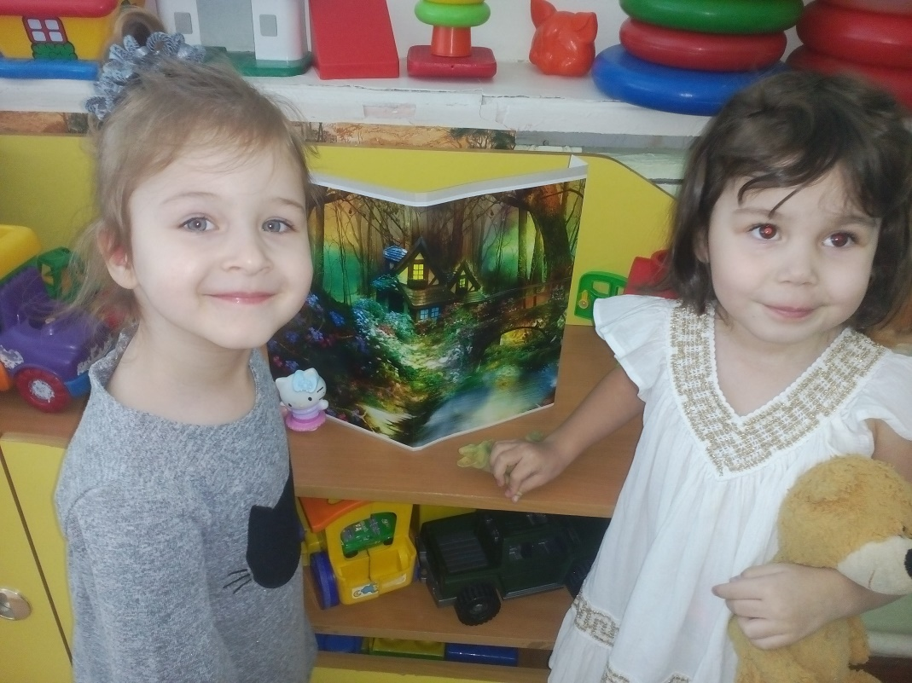
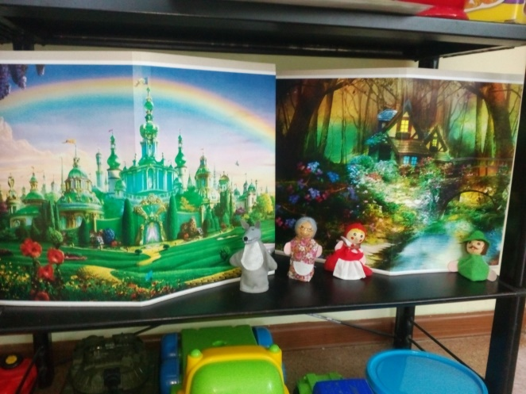
Очень активно откликаются наши родители на работу по созданию развивающей среды

Slide 22
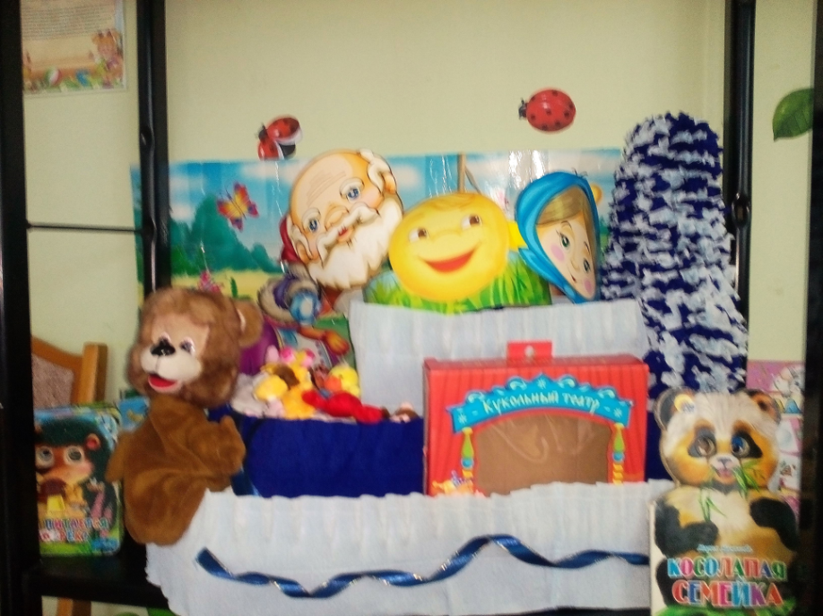
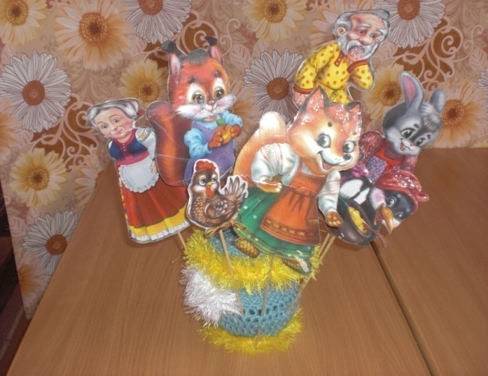
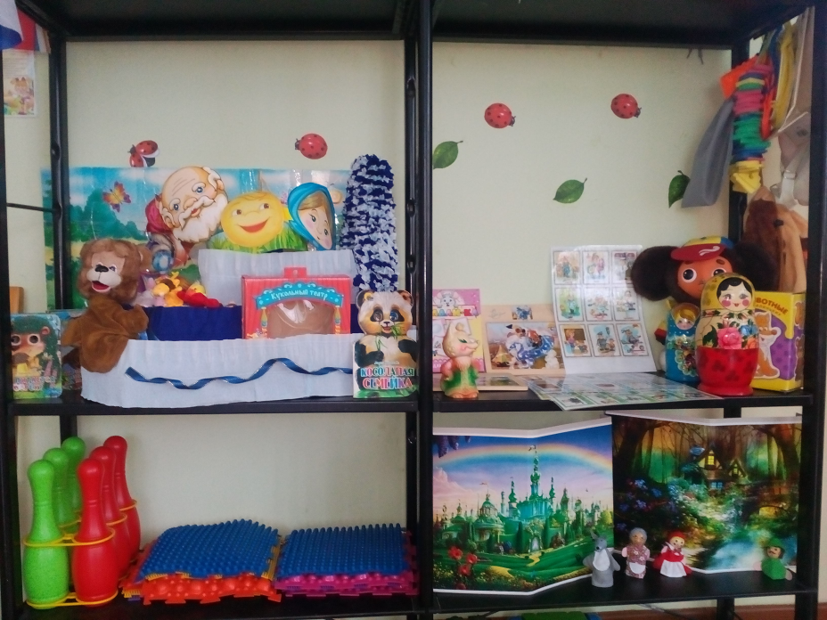
Театр масок, пальчиковый театр, театр на палочках, настольный театр и др
Виды театров

Slide 23
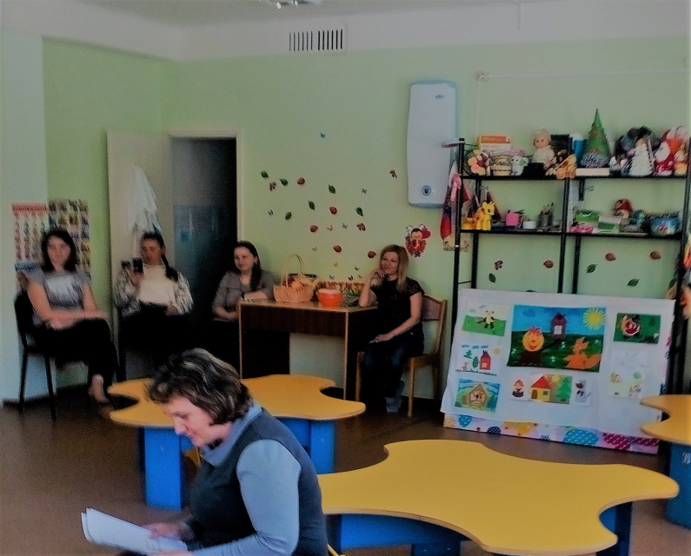
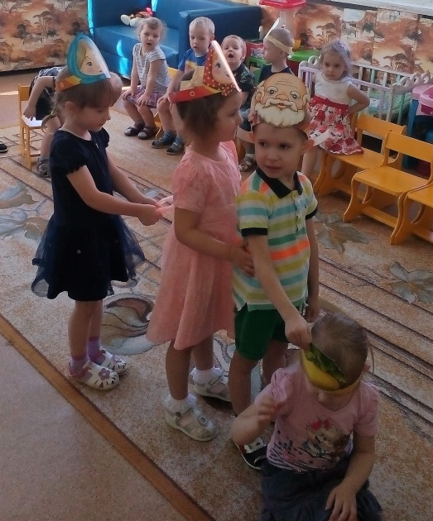
Чем ближе это сотрудничество, тем больше родители узнают своих детей, особенности их характера, темперамента, их мечты и желания.
Спасибо за внимание.

